Slide 1


HeartQuake: Accurate Low-Cost Non-Invasive ECG Monitoring Using Bed-Mounted Geophones
2023-02-02
AIoT Lab Meeting
Reviewed by Seong-gu Shin
SNU Graduate School of Data Science

Slide 2
Title Again…
“ HeartQuake: Accurate Low-Cost Non-Invasive ECG Monitoring Using Bed-Mounted Geophones ”
HeartQuake: Heart + Quake
Accurate: guaranteed performance
Low-Cost: cost-effective
Non-Invasive: not attached to human body
ECG-Monitoring: handling ECG Waves
Bed-Mounted Geophones: by Geophone underneath the bed
AIoT Lab Meeting

Slide 3
Measuring Cardiac Activity
Heart-related issues occur to over 48% of U.S. population ( >= age 18)
Cost for cardiac disorders is expensive! (over trillions)
For lowing cost & recovery – Early detection is important
- But disorders are intermittent or temporal
- Needs for accurate-continuous monitoring
Heart-Rate from wearable devices – not enough to detect disorders
- Instead, ECG is widely used
AIoT Lab Meeting
Notes:
비용이 비싸고 + 회복을 위해서도, disorder를 일찍 발견하는 것이 더 중요하다
하지만 disorder는 간헐적이거나 일시적, 충동적으로 발생한다. 따라서 이를 감지하는 기술은 정확한 건 물론이고, continous하게 관찰할 필요가 있다.
요즘 스마트워치 등의 웨어러블 기기들이 심장 박동(Heart rate)을 측정해주고 있다. 하지만, HR 만으로는 각종 disorder를 detect하는 데 한계가 있다.
따라서, Heart Rate를 대체하여, 심장 움직임의 detail한 정보를 가지고 있는 ECG가 널리 쓰이고 있다.

Slide 4
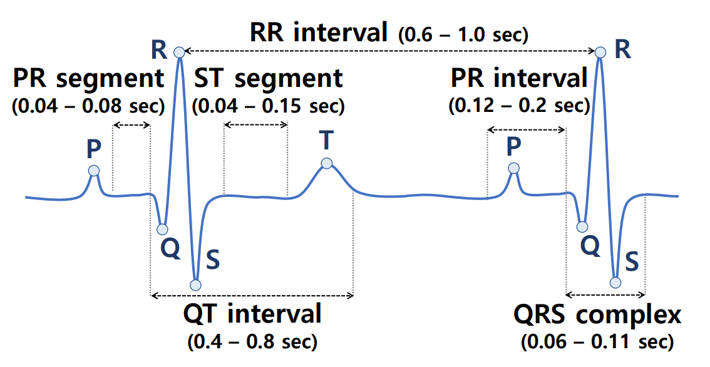
What is ECG?
Electric signals from heart-activity
Includes 5 peaks(P, Q, R, S, T)
Doctors use interval/segment between peaks to detect disorders
AIoT Lab Meeting
Notes:
ECG: 우리 말로 하면 심전도.
심장 활동에서 발생하는 전기 신호를 측정한 것.
PQRST의 다섯 가지 peak (핀포인트) 가 있고, 각 peak의 거리 등을 이용해 심장의 정상/비정상을 판별할 수 있다.
이후 evaluation 파트에서도 각각의 peak를 잘 estimate 했는지를 중심으로 평가가 이루어질 것임

Slide 5
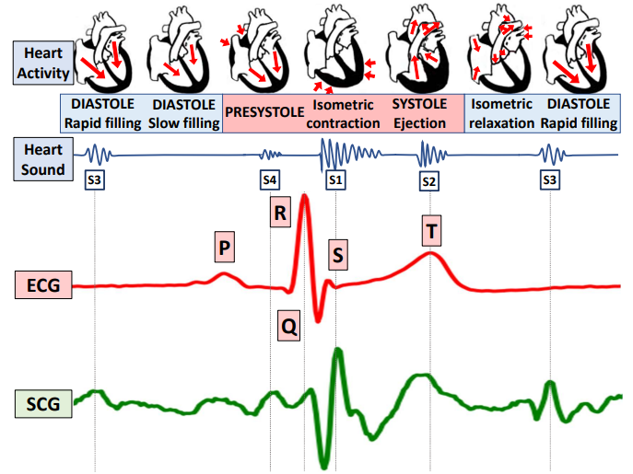
Why ECG? (1)
4 methods to measure cardio activity (without Heart Rate)
PCG: Acoustic signals / not enough
PPG: Light signals / sensitive to lighting condition
SCG: Seismic signals / sensitive to installation
ECG: Electrical signals / Easy to measure /
deeper understanding of cardiac abnormalities
AIoT Lab Meeting

Slide 6
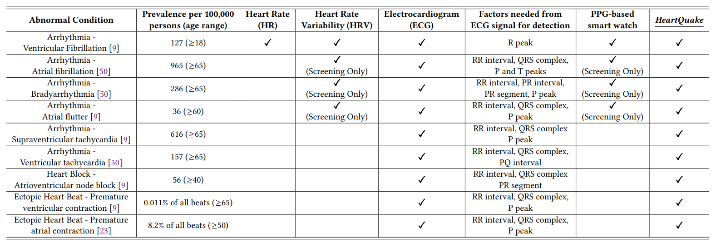
Why ECG? (2)
ECG contains detailed temporal information about heart-activities
Continuous & reliable ECG Monitoring is important!
AIoT Lab Meeting

Slide 7
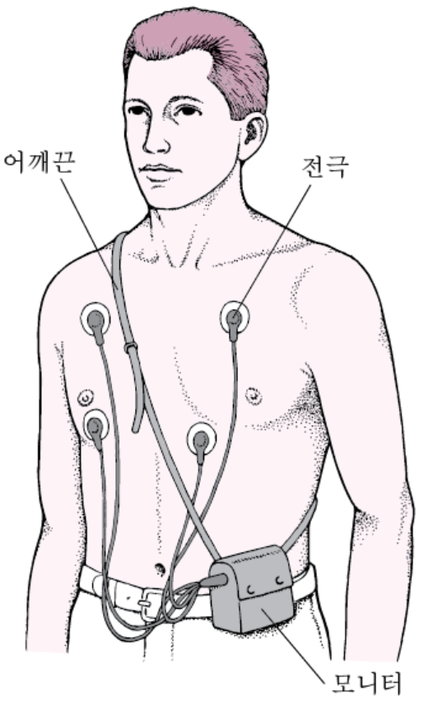
Low-Cost
Motivation: ECG Monitoring sensors – too expensive ($10,000 ~ $30,000) / hard to widely deploy
Non-Invasive
Motivation: Invasive attachments – discomfortable / hard to continuously use
Hard to use especially while sleeping
By motivations above:
ECG monitoring is taken only few times a day (nurse’s roundings)
Same happens for outer-hospital patients
AIoT Lab Meeting
Notes:
ECG 충분히 좋네, 근데 뭐가 문제냐?
가장 중요한 문제는 의학적으로 사용 가능한 ECG 센서가 비싸다는 것임.
실제로, 병원에서 사용되는 ECG 모니터링 장치는 10000 ~ 30000 달러 -> 너무 비싸니까, widely deploy하는 데 어려움이
또 하나의 중요한 문제는, 현존하는 ECG 모니터링 장치는 가슴에 밴드를 부착한다든지, 어떤 방식으로든 인체에 접촉할 필요가 있다는 점이다. 이러한 방식을 Invasive-침습 방식이라고 한다. 이런 침습방식은 당연히 사용자에게 불편감을 유발하므로 일상생활에서 지속적으로 사용하기 힘들다는 문제가 있고, 특히 잠을 잘 때에 더욱 그렇다.
이러한 비용 + 불편감의 이유로, ECG 모니터링은 하루에 몇 번 안되는 진료시간에만 이루어지고 있는 것이 현실이다.
앞서 말한 비용 + 불편감의 문제는 병원 외부의 환자들에게 더욱 심각한 문제이다. 개개인이 모니터링 장비를 구비하는 것이 비용적으로 매우 비싸고, 또 장치가 잠을 자는 동안 지속적으로 접속을 유지해야 한다는 점 역시 큰 불편이다

Slide 8
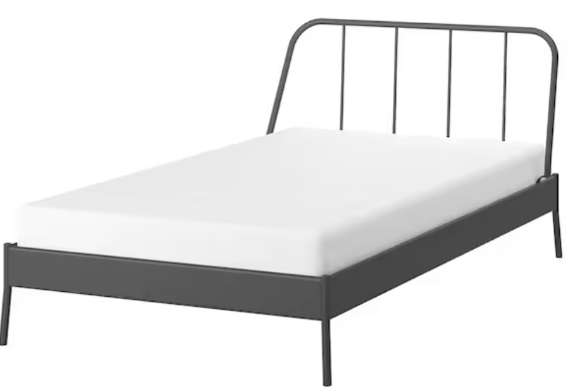
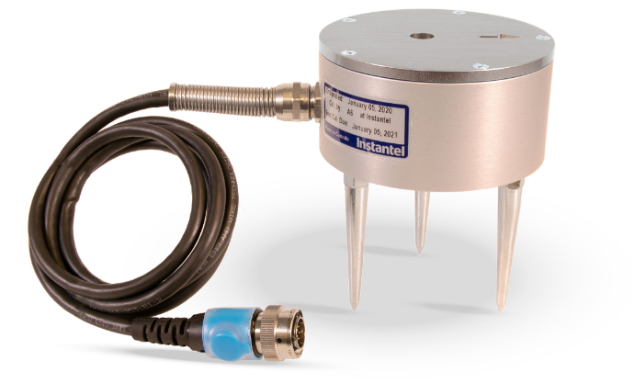
Low-Cost & Non-Invasive Using Geophones
ECG Sensors are expensive -> Use geophones instead (~$100)
Attachments are uncomfortable -> Hide geophones under the bed
What is Geophone?
Senses vibrations
In this case, geophone senses physical vibrations from cardio-activity (same as SCG)
Estimates & Produces ECG from SCG
?
AIoT Lab Meeting
Notes:
.
따라서 비용을 대폭 절감하고, 침습 방식으로 인한 불편을 해결하기 위해 본 연구에서는 침대 매트리스에 Geophone을 부착하는 방법을 제안한다.
Geophone은 물리적인 진동을 감지하는 장치로, 사람이 누워서 호흡할 때 매트리스에 전해지는 진동을 감지하고, 그 진동 데이터를 증폭해서 서버로 전송하는 역할을 한다.
앞서, 심장의 활동을 측정하는 방법 중에서 “물리적인 진동＂을 측정하는 SCG를 언급했는데, Geophone은 즉 이 SCG를 측정하는 것이다. 어 ECG 쓴다면서 SCG?라는 의문이 들 수 있는데, 이는 이후에 설명될 예정이다.

Slide 9
Why “Under the bed”?
(1) The person is unaware when issues occur and thus may go untreated for hours
(2) Most people spend up to 7 or 8 hours sleeping – a significant fraction of their time
(3) Existing invasive sensing methods will not work well while sleeping (due to the discomfort).
AIoT Lab Meeting
Notes:
여기서 짚고 넘어갈 점: “사람이 자는 동안”을 측정 대상으로 하는 것은, 세 가지 이유가 있다.
자는 동안에는 이상현상을 인지할 수 없으므로, 제 때 적절한 치료를 받지 못할 위험이 있다.
대부분의 사람은 하루 7~8시간을 자고, 이는 하루 24시간 중에서 큰 비중을 차지한다.
Invasive sensing 방법들은 특유의 불편함 때문에 깨어있을 때에 보다 적합하므로, (1) (2)를 해결하기 위한 연구가 필요하다.

Slide 10
Goals of HeartQuake
The system should involve no sensor attachments directly to the human body for capturing ECG signals.
The system should be able to provide sufficiently accurate ECG waveforms and not just simple heart rate information to be effective enough for use as a screening tool prior to detailed clinical examinations.
The cost of system installation should be kept low to enable large-scale hospital and at-home deployments.
AIoT Lab Meeting

Slide 11
HeartQuake
AIoT Lab Meeting

Slide 12
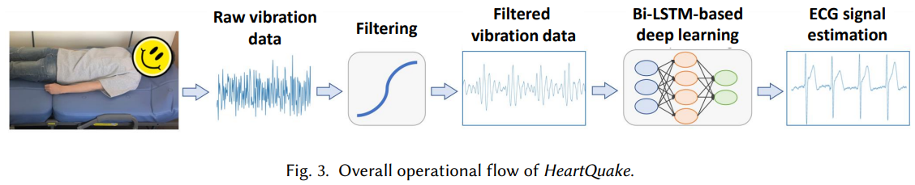
HeartQuake Flow
Assumed hospital & home has stable Internet connection + consistent power
Vibrations collected at the geophone – streamed to backend server - no needs for edge-AI
AIoT Lab Meeting

Slide 13
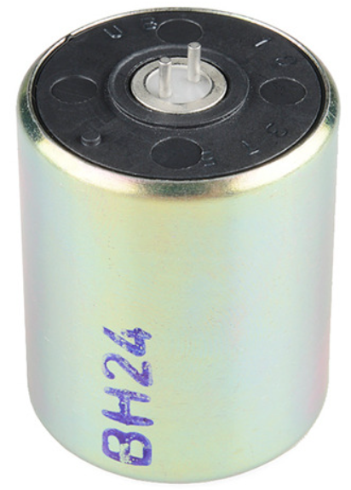
Raw Vibration Data
Used SM-24 geophone only
Geophone is attached to a mattress’s top panel
avoiding interference & capturing the most heart vibrations
Amplifies raw analog signals – digitalized by Raspberry Pi 3 B+
Cost: less than $100
Able to widely deployed for hospitals/homes
SM - 24
AIoT Lab Meeting
Notes:
HeartQuake는 침대 매트리스의 Top Pannel 에 Geophone을 부착해서 진동을 감지한다.
본 연구에 쓰인 Geophone의 기종은 SM-24로, 이후에 있을 모든 실험에서 동일하게 쓰인 다는 점을 기억해두자.

Slide 14
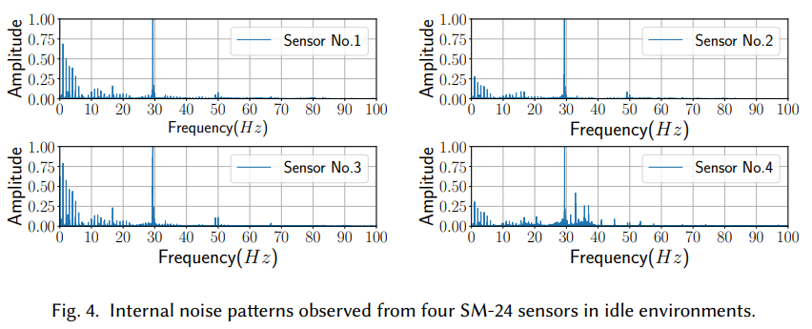
Noise Filtering(band filter)
Internal noise is introduced by the sensor itself – affects all samples from the sensor
Purposed on removing the internal noise from the sensor
Four SM-24 devices (no external vibrations)
0~5Hz) Noticeable noise
10~20Hz) Smaller amounts of noise
Near 30Hz) High noise peak
30Hz~) Minor noise scatters
AIoT Lab Meeting

Slide 15
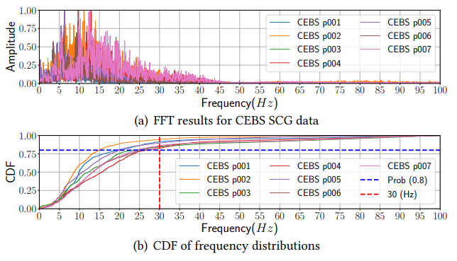
Noise Filtering(band filter)
0~5Hz: Related to respiration
Prominent vibration range: 5 ~ 30Hz (more than 80%)
Thus, core frequency band of SCG = among 5~30 Hz range
So, remove everything except the 5~30Hz range!
Limitations)
Filter is designed for SM-24 Only – for another geophone, do same process!
Cannot perfectly remove the internal noise (in the 10~20Hz) – but relatively small compared to external vibrations
AIoT Lab Meeting
Notes:
Vibration signal의 대부분 정보를 보존할 수 있다.

Slide 16
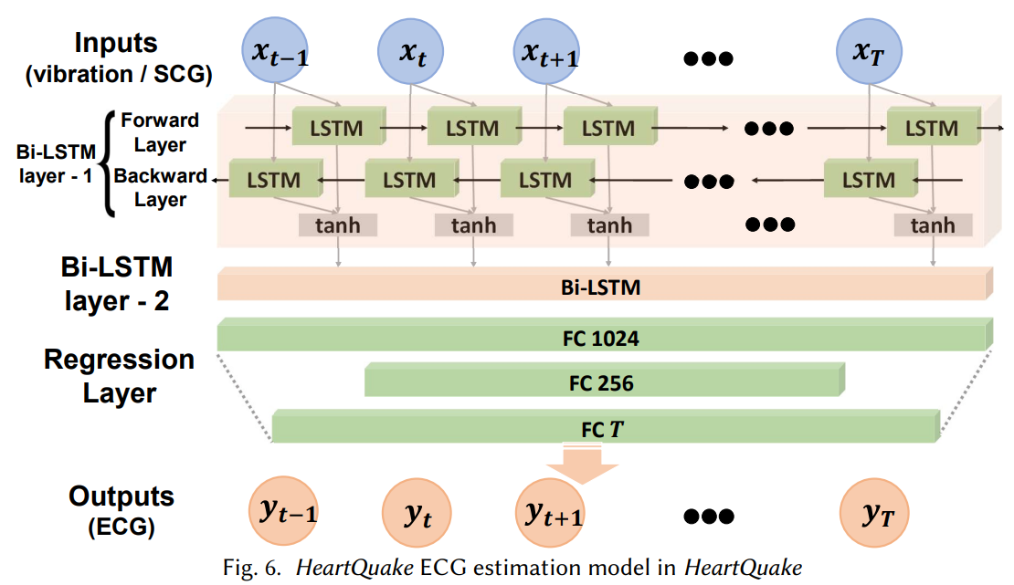
Bi-LSTM for ECG Estimation
SCG – time series (sequential) – fits to RNNs
2-stacked Bi-LSTMs: learning phases from front/back – equally impact the model
3 FC layers
Inputs & Outputs: 750 data points
Sampled at 250 Hz(1 sec) – concatenated three seconds to fit
Used CEBS dataset initially train – used 2/3 of self-collected data to fine-tune
AIoT Lab Meeting

Slide 17
Experiments & Evaluation
AIoT Lab Meeting

Slide 18
Datasets
1. CEBS dataset
SCG & corresponding ECG(ground truth) – from clinical grade ECG sensor
20 subjects (12 male & 8 female; ages 20~30) – 60 minutes per subject
2. Self-collected dataset
Mattress vibration data(SCG) & ECG(from ECG sensor – ground truth)
Mattress vibrations – Filtered(mentioned before)
21 subjects(18 male & 3 female; ages 22~36) – 10 minutes per subject
Additional data for diverse experiments(later)
AIoT Lab Meeting

Slide 19
Baseline Settings
1. Posture
Lay still while facing up – to avoid extra noises
2. Mattress Type
Foldable couch-type (ex 라꾸라꾸)
3. Geophone Location
Below the mattress’ top panel
Positioned at the subject’s left shoulder location
Moving? Other postures?
Other type?
Different Locations?
AIoT Lab Meeting

Slide 20
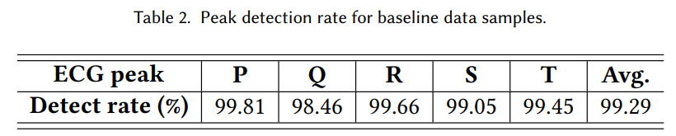
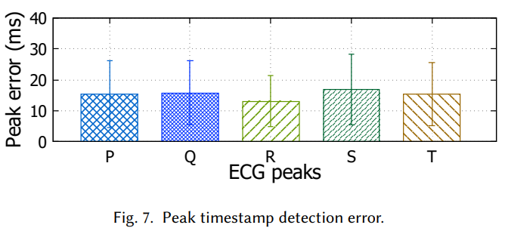
1. Baseline Evaluation
CEBS + Self-collected(2/3) – 3 fold cross-validation
CEBS + Self-collected(2/3) – 3 fold cross-validation
Peak detection rate: higher than 98% accuracy
Missing peaks: distributed (no continuous missing peaks)
R peak: lowest error (near 10msec)
Clinically tolerable level
P/Q peaks: higher – caused by ECG attachments
Avg estimation error: 13.26msec
Person with 75 bpm – only 1.1% of error
AIoT Lab Meeting
Notes:
CEBS 데이터 전체 + 수집한 데이터의 2/3을 사용
3-fold cross-validation
<그래프>
HeartQuake의 peak estimation error를 나타내고 있다.
다섯 개의 ECG Peak 가운데, R peak에 대한 estimation이 가장 낮은 에러(10 msec 근처)를 보였다. 이는 의학적으로 허용가능한 수준 내에 위치한 것이었다.
반면에, P/Q peak의 에러가 비교적 높았는데(17msec 정도),
P/Q peak의 에러는 clinical-devic에 사용되는 부착장치와 관련이 있다는 연구와 도메인 knowledge가 있다. 따라서 논문에서는 P/Q peak의 detection error가 부착장치를 부착하는 방식의 variation에서 기인한 것으로 주장하면서 이 약점을 방어하고 있었다.
<표> 모든 경우에서 98%가 넘는 정확도를 보여주었다. 높은 정확도 뿐만 아니라 인상깊은 것은, 발견하지 못한 peak는 모두 떨어져 있었다는 점이었다. 즉, HeartQuake 모델은 missing peak를 연속적으로 발생시키지는 않는다는 것.
종합하자면, 전체 peak에 대한 평균 estimation error는 13.26msec였다.
이를 알기 쉽게 설명하자면, 어떤 사람의 심장 박동 속도가 75bpm이라면, 그 중에서 error가 1.1%만을 차지한다고 해석할 수 있다.

Slide 21
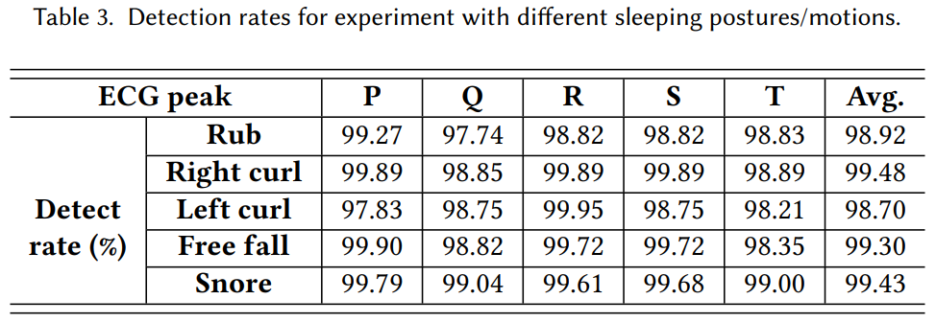
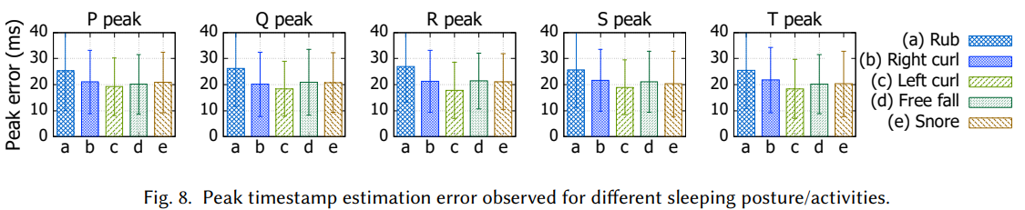
2. Impact of Motion & Posture
Self-collected data for each motion/posture
5 common motion/postures from sleeping videos
Asked 5 Participants to take each motion/posture
Considered only singular motion/posture
Peak detection rate: higher than 97% accuracy (still high)
Free-fall: expected to have lowest error – did not due to sensor location (left curl has the lowest)
Motions/Postures increased estimation error
Rubbing: highest error(~28msec) – but occur instantly
Currently used ECG features: error larger than 40msec
so HeartQuake is still acceptable
AIoT Lab Meeting
Notes:
앞에서, HeartQuake가 ECG peak를 정확하게 추정할 수 있다는 결과를 확인했다.
하지만, 해당 baseline 실험은 “사람이 가만히 누워서 움직이지 않는다＂는 통제된 상황에서 이루어진 것이었다. 실제로 사람은 잠을 자면서 자세를 바꾸기도 하고, 다양하게 움직이는데, HeartQuake가 진짜로 유용해요! 라는 주장을 하기 위해서는 이러한 다양한 시나리오에 대해서도 강건하고, 납득할만한 성능을 보여야 할 것이다.
따라서, 수면 비디오에서 나타나는 다섯 가지 공통적인 모션이나 자세를 특정하고, 각각에 대해 성능을 평가하는 실험을 수행했다. 해당 실험에서는 여러 동작이 동시에 이루어지는 상황은 배제하였고, 단일 모션에 대해서만 평가하였다.
Baseline data 수집에 참가한 다섯 참가자들에게 각 자세를 취하도록 해서 데이터를 수집했다.
<그래프>
모든 경우에서, 평균 peak estimation error는 21.46msec였다.
특이한 점: free-fall(엎드린 자세)가 심장이 침대에 가장 가깝게 위치하지만 error는 가장 낮지 않았다는 것. 이는 geophone은 심장 위치(left)에 있는데, 엎드리게 되면 심장이 침대를 기준으로 오른쪽에 있기 때문으로 추정한다. 같은 맥락에서, 다섯 가지 자세 중에서 error 가 가장 낮았던 자세는 left-curl이란 점이 이를 뒷받침한다.
결론적으로, 침대에서 발생하는 여러 움직임이나 자세는 estimation error를 증가시켰다. 특히 rubbing의 경우에는 독자적으로 error가 높은 걸 확인할 수 있는데, 이에 대해 본 논문은 rubbing이 전체 수면 사이클에서 일시적으로만 나타나고 + rubbing이 끝나면 다시 원래의 높은 정확도를 보여준다고 주장하면서 이를 방어하고 있었다. 추가적으로 기존에 의사들이 사용하는 ECG feature의 에러는 40msec를 상회한다는 점에서, 모션에 따라 error가 증가하긴 했지만 여전히 우수한 수준임을 보여주고 있다.

Slide 22
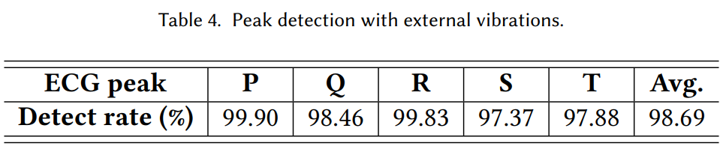
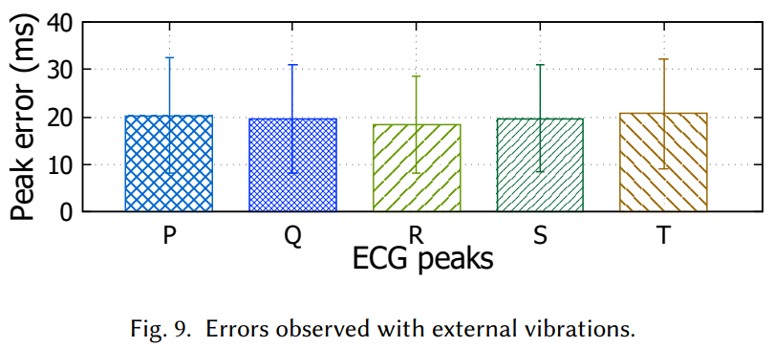
3. Impact of External Vibrations
Self-collected data for external noise(walking around)
Geophones sense external noises(moving around the bed)
To observe robustness of HeartQuake
No motions on the bed – but one walking near the bed
Peak detection rate slightly dropped – still avg 98.7%
Peak estimation error increased only slightly(18~21 msec)
AIoT Lab Meeting

Slide 23
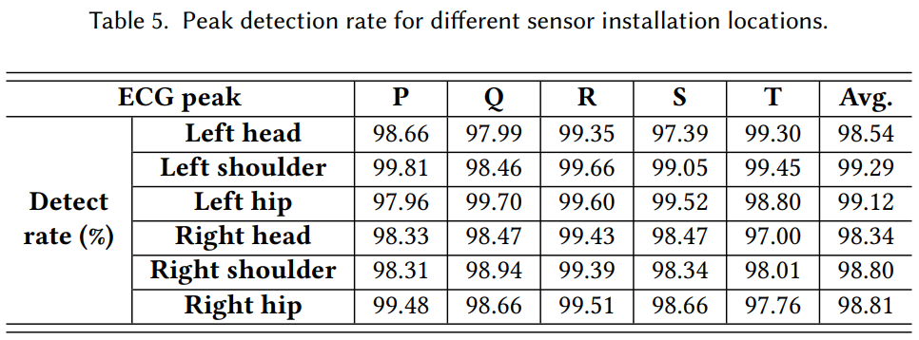
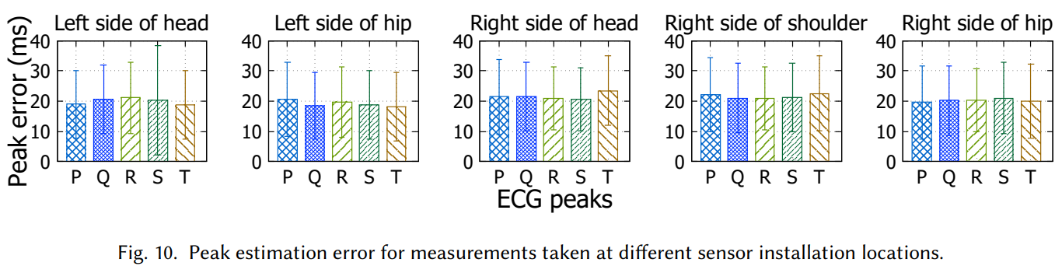
4. Impact of Sensor Location
Self-collected data for each location
Until now – same location (left shoulder)
Installed the sensor at 5 other locations
Error values between 18-23 msec
Near the heart improves the accuracy – but not crucial
Avg peak detection error is similar to the case with different postures
Additional geophone sensors may help lowering error
AIoT Lab Meeting

Slide 24
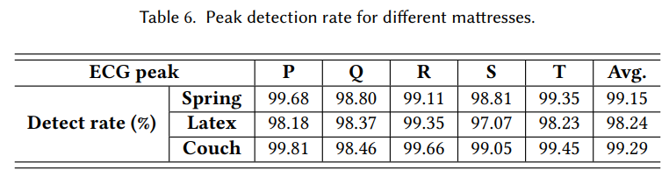
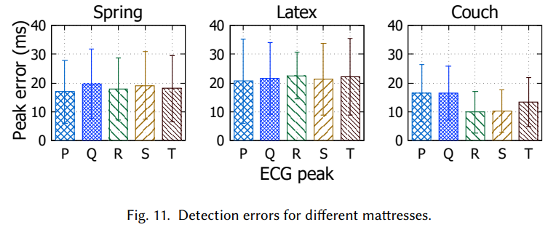
5. Performance on Different Mattresses
Self-collected data for each mattress type
Collected data from hospital’s general type(latex) & typical home-bed type(spring)
Spring/latex showed increased error
Since training data only has couch-type data
Adding diverse bed types into training data would help
AIoT Lab Meeting

Slide 25
Furthermore – Personalized Model
AIoT Lab Meeting

Slide 26
General vs Personalized
For general model: 1/3 of self-collected data were not used
Train “Personalized model”: original training set + OOB 1/3 from “self-collected”
Also used data from motion/external/location/mattress experiments (with no tweaks)
Leave out 20% of data from each subject – for testing
Also used data from motion/external/location/mattress experiments (with tweaks)
AIoT Lab Meeting

Slide 27
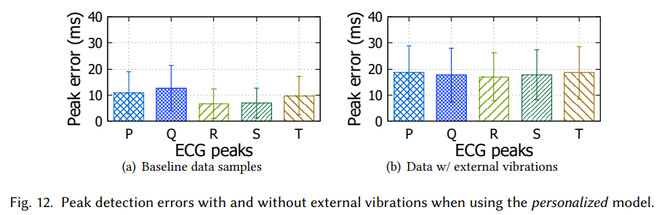
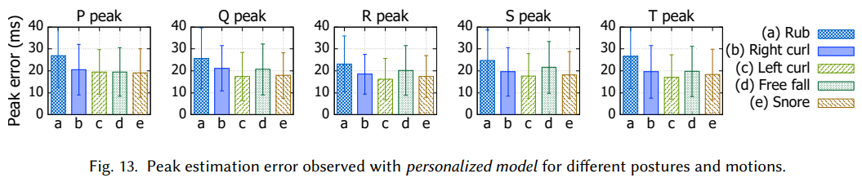
General vs Personalized
Using a personalized model improves HeartQuake’s performance
Adding more personalized data helps more(later)
AIoT Lab Meeting

Slide 28
Application on Clinics
AIoT Lab Meeting

Slide 29
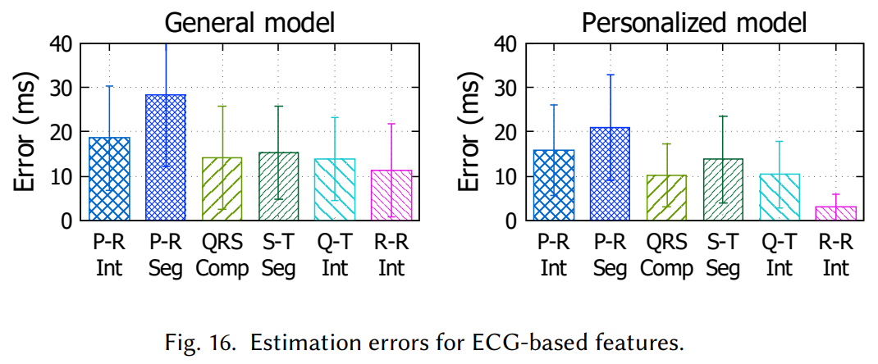
1. HeartQuake as a Clinical Tool
HeartQuake estimates ECG well – but is it enough to be used in clinics?
For 5 clinical metrics, estimation errors are lower than 30msec
Especially, RR interval error of personalized model was lower than 3msec
HeartQuake provides accurate enough ECG samples for clinical purposes
AIoT Lab Meeting

Slide 30
2. What Do the Doctors Say?
Qualitative study with 11 clinical doctors - asked 3 questions:
(1) Please identify any clinical anomalies from the 10 ECG signals
(2) 5 ECG were from medical sensor & 5 were from HeartQuake, please group 10 waveforms into 5 sets(sensor + HQ)
(3) Try to identify which of the 10 ECG are from HeartQuake and which are ECG signals(original)
Question (1): all participants successfully identified irregularities/disorders
Question (2): all participants correctly mapped ECG pairs
Question (3): All but one failed guessing the sources – avg accurately-guessed score was 2.7 out of 5
HeartQuake generates accurate ECG patterns – indistinguishable for experienced specialists & have good quality for clinical use
AIoT Lab Meeting

Slide 31
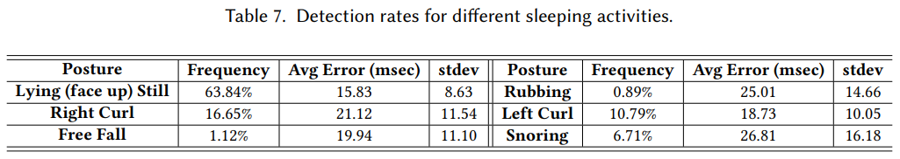
3. Longitudinal Study (1)
Examined the performance of HeartQuake in a more longer & in-the-wild setting.
Recruited 15 additional subjects – collected data for longer durations while sleeping - avg 4.77 hours
No training with the newly collected data – for test only
Setting: couch-type bed / different postures
Showed increased error, but slightly – for Q peak, error decreased(from 16.42 to 13.94 msec)
Also increased from no restrictions on motions – postures mixed
Lying still the lowest, Left-curl the second, Right-curl the third – same as baseline results
AIoT Lab Meeting

Slide 32
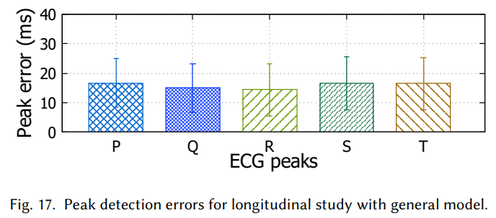
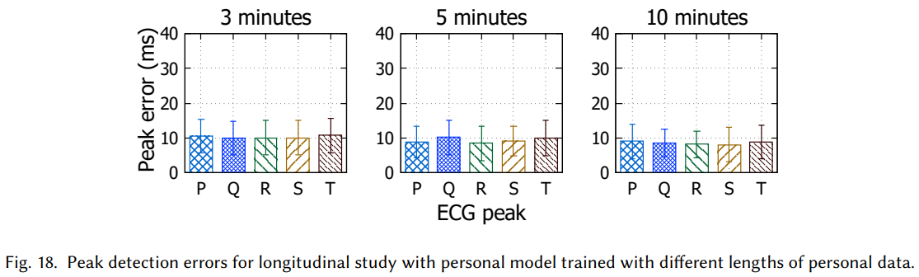
3. Longitudinal Study (2)
Fine-tuned the general model with idle state data from each subjects
Trained three models – 3 / 5 / 10 minutes personal data were used
Personalized model showed improved peak estimation performance
For three different lengths of personalizations, even a small amount helped improving performance
Adding more data for personalization can effectively improve the performance
AIoT Lab Meeting

Slide 33
Conclusions
AIoT Lab Meeting

Slide 34
HeartQuake: a low-cost, accurate, non-intrusive system for capturing ECG signals of a person lying on a bed.
HeartQuake collects the vibration signals generated by the heart and uses a filter to eliminate internal noise.
The filtered vibration signal is used as an input to a Bi-LSTM-based deep learning model to generate corresponding ECG signals.
Under various bed and user configurations, the accuracy of peak estimation is good enough to capture various clinically used ECG-related metrics.
Furthermore, a qualitative study suggests that HeartQuake generates ECG signals that are suitable for diagnosing abnormal cardiovascular conditions, and are difficult to distinguish from ECG waveforms collected from medical-grade ECG devices
AIoT Lab Meeting

Slide 35
Thanks!
AIoT Lab Meeting

